Slide 1

Görsel Programlama
Birim testi, arayüz testi ve performans analizi

Slide 2
Birim testi
Unit test
Modül
Fonksiyon – prosedür
Sınıflar
Parçaların sistemden ayrı çalışmasının kontrolü
Test durumları
Notes:
Prosedürel bir uygulamada modüller üzerinde unit testing uygulanabilse de genellikle fonksiyon – prosedürler üzerinde gerçekleştirilirler.
Nesneye yönelik programlamada bu test sınıflar üzerinde gerçekleştirilebilir. Temelde en küçük birimlerin testleri ve bu birimlerin aralarındaki iletişimin testleri gerçekleştirilir.
Unit testin amacı parçaların çalışmasının doğru olup olmadığını sistemden bağımsız olarak belirlemektir.
Bu parçaların test edilirken denendiği aşamalara durum (test case) adı verilir.

Slide 3
Birim Testinin faydaları
Gözden kaçabilecek hataların tespiti - Maliyet
Kod değiştirildiğinde testlere uygunluğunun kontrolü
Yeni özelliklerin eklenmesinde eski testlerin tekrarlanması
Debug işleminin alanının daraltılması
«TDD»

Slide 4
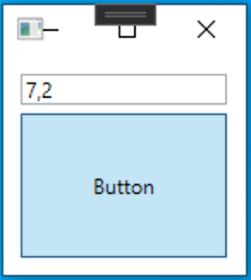
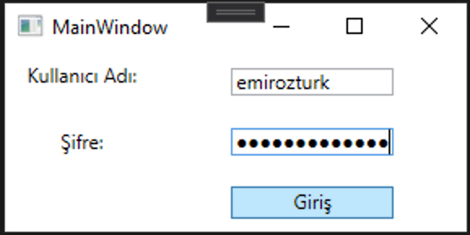
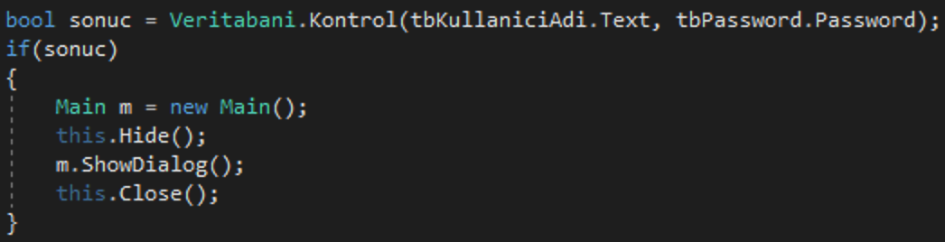
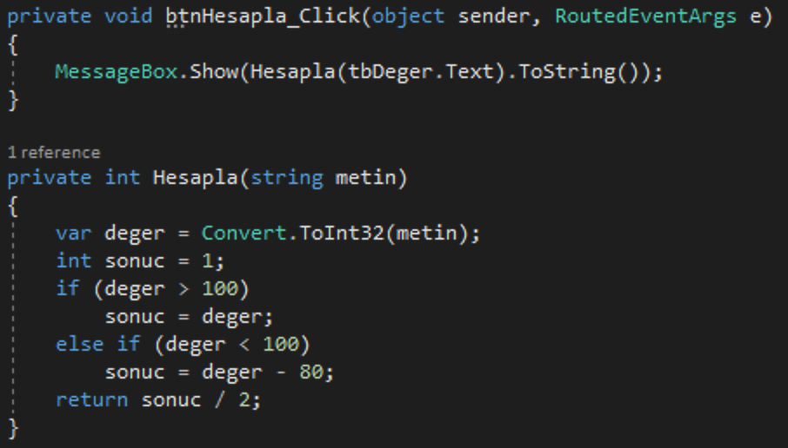
Birim Testi
Notes:
Birim testinin uygulanacağı örnek uygulama. Uygulama veritabanından kullanıcı kontrolü yaptıktan sonra başarılı olma durumunda yeni bir form açıp bu formda girilen değere göre sonuç üreten bir hesapla fonksiyonunu çağırmaktadır.

Slide 5
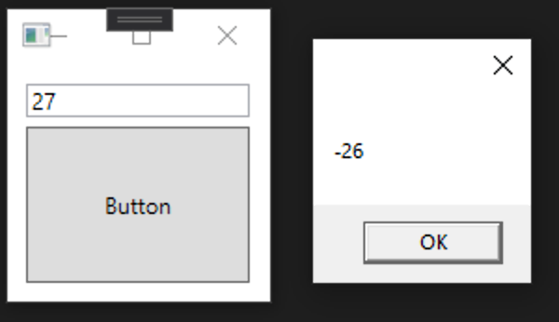
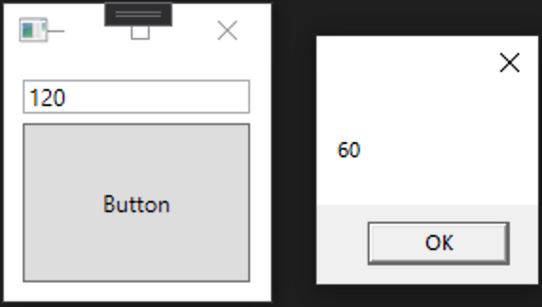
Birim Testi
Notes:
Testlerin yapılması için aynı giriş ekranının kullanılması zaman kaybına sebebiyet vermektedir.

Slide 6
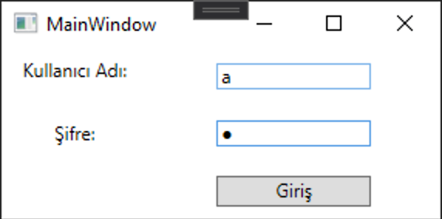
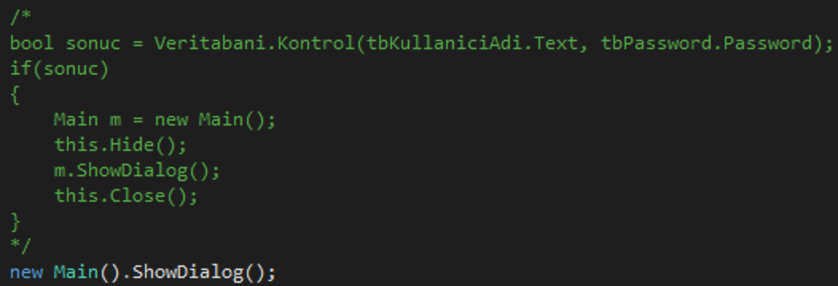
Birim Testi
Notes:
Kısa kullanıcı adı tanımlama veya giriş ekranını kapatma gibi yöntemler tercih edilse de bu yöntemlerin uygulanması yerine gerekli metotların testler ile denenmesi daha faydalı olacaktır.

Slide 7
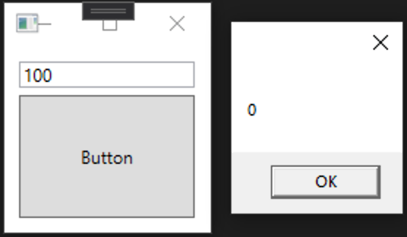
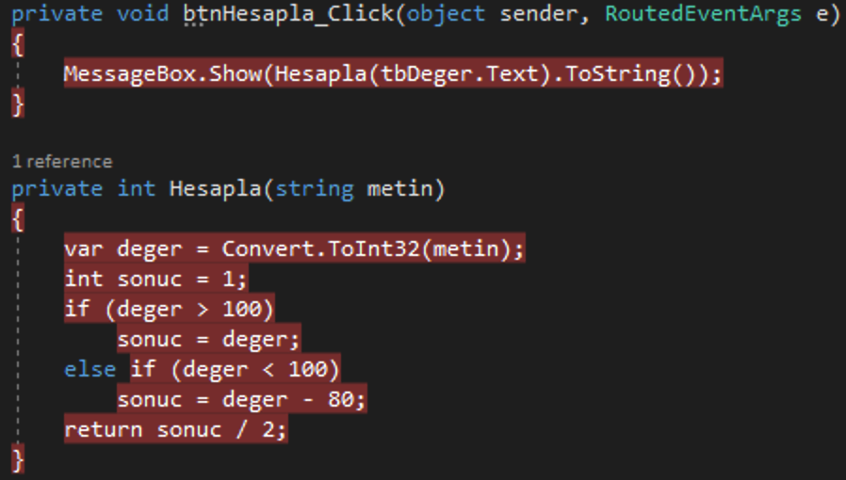
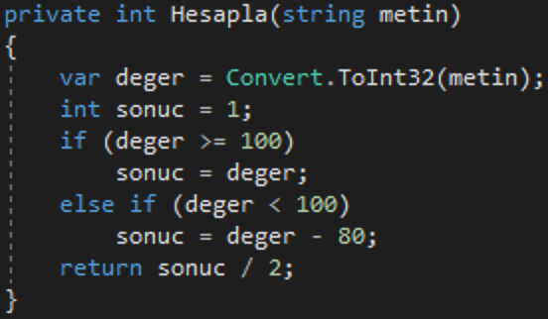
Birim Testi
Notes:
Hatanın tespiti yapıldıktan sonra yapılan değişiklik

Slide 8
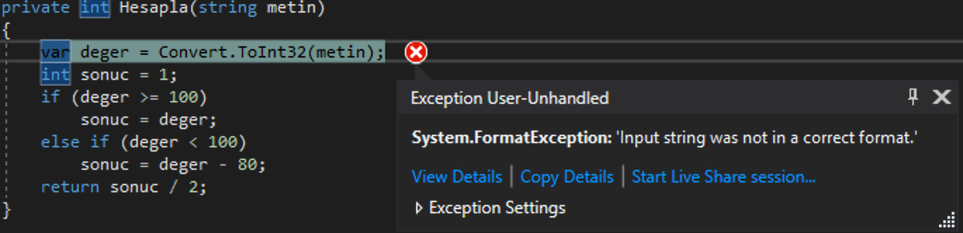
Birim Testi
Notes:
Değişiklik sonrasında yeniden hata üretme durumu.

Slide 9
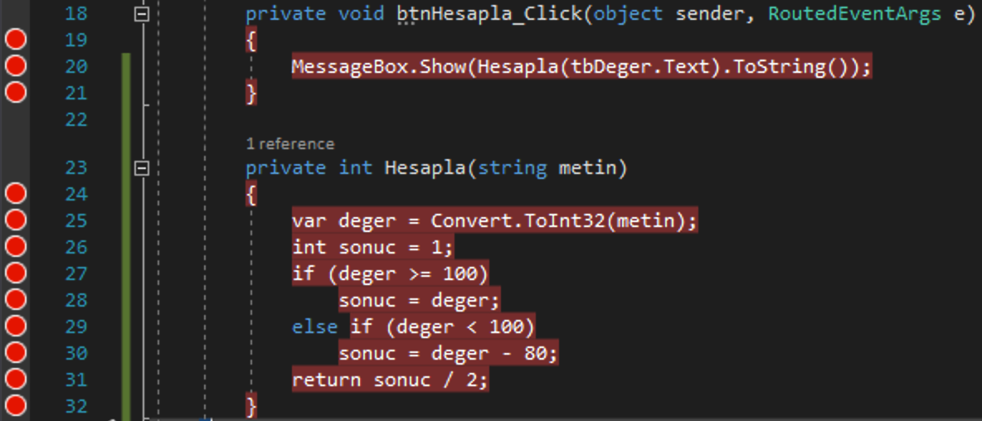
Birim Testi

Slide 10
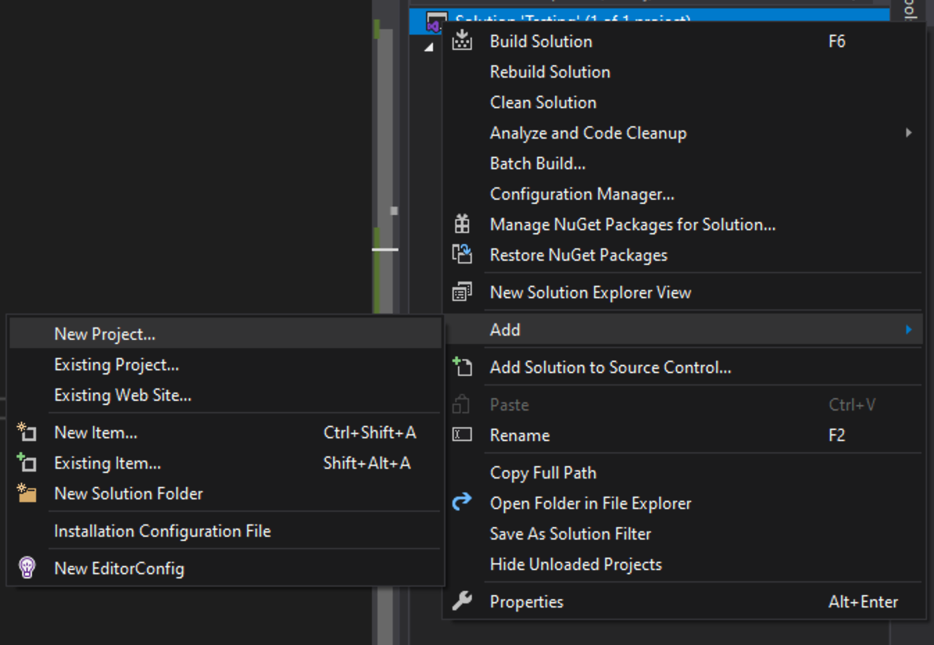
Birim Testi
Notes:
Birim testi oluşturma aşamaları

Slide 11
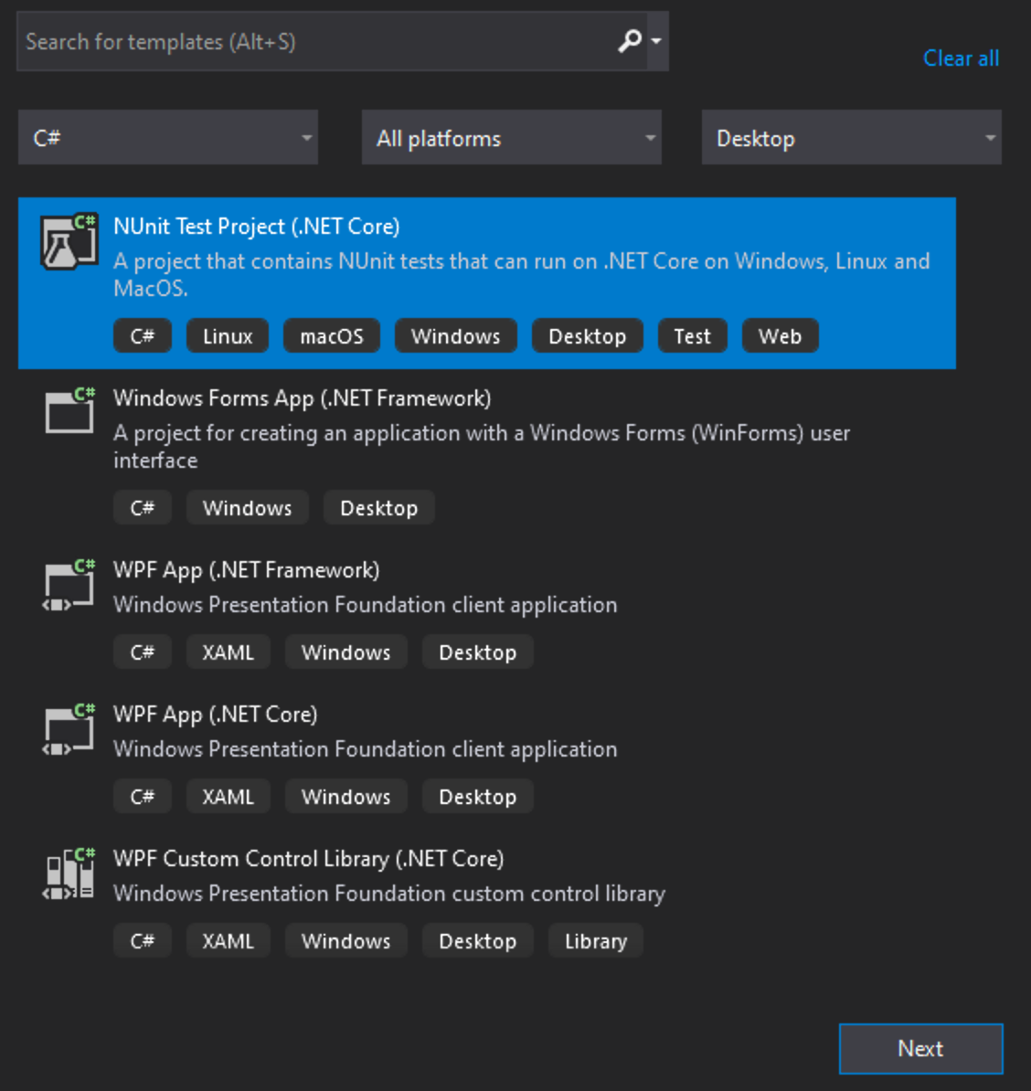
Birim Testi
Notes:
Birim testi seçimi

Slide 12
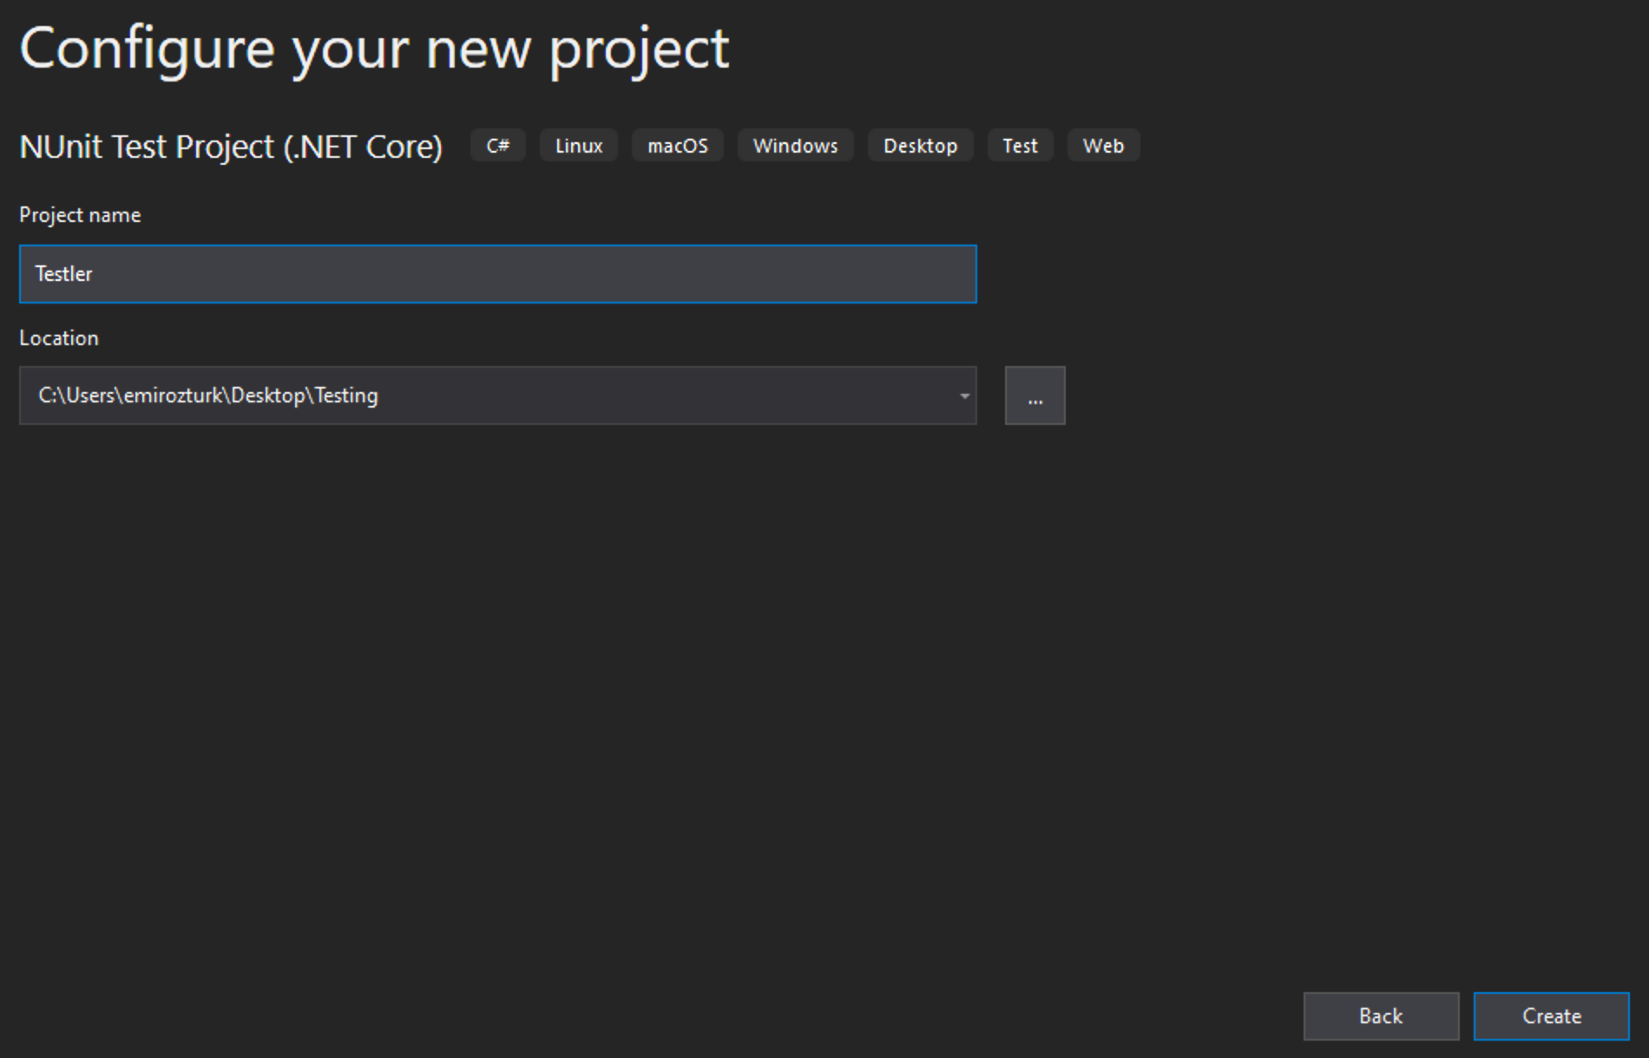
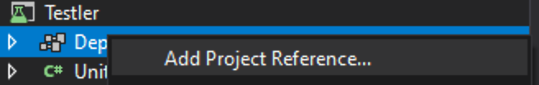
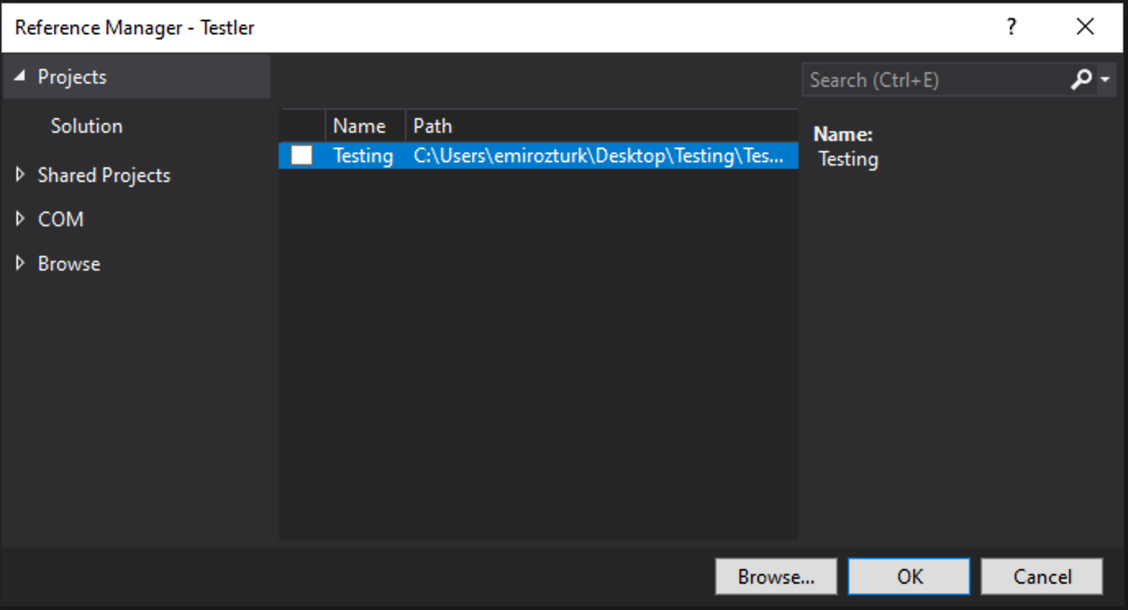
Birim Testi
Notes:
Birim testine test edilecek metotlara erişim amacıyla referans eklenmesi

Slide 13
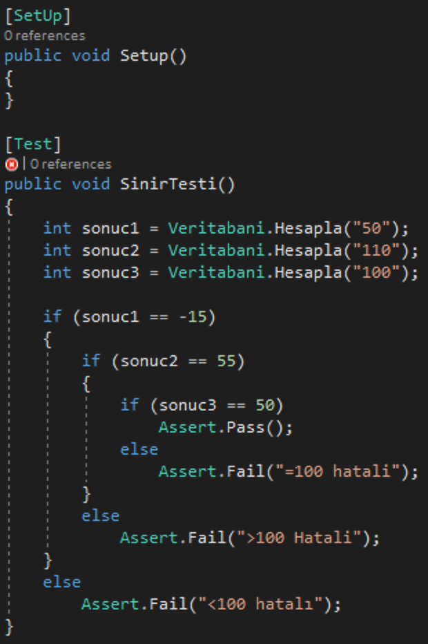
Birim Testi
Notes:
Test sayfası

Slide 14
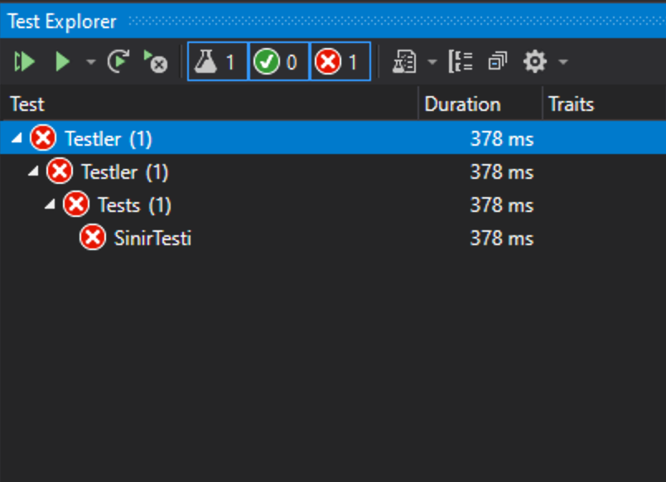
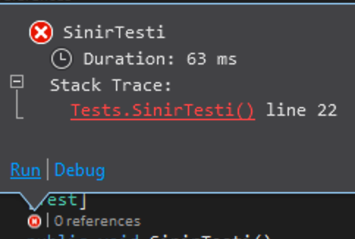
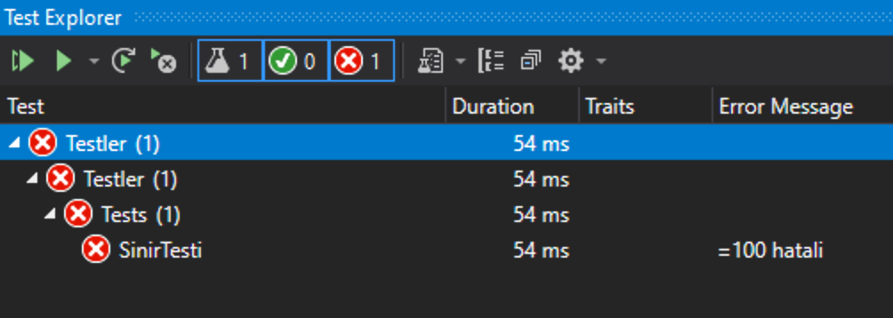
Birim Testi
Notes:
Test Explorer testlerin bir arada erişilebildiği penceredir. Burada birden fazla test çalıştırılabilir, testlerin hataları görülebilir ve testler debug edilebilir.

Slide 15
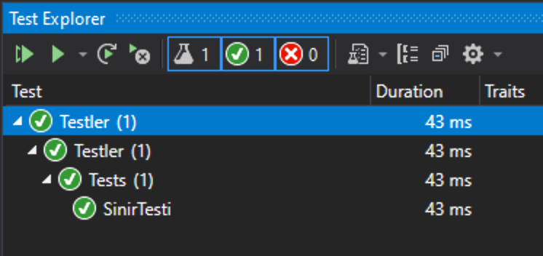
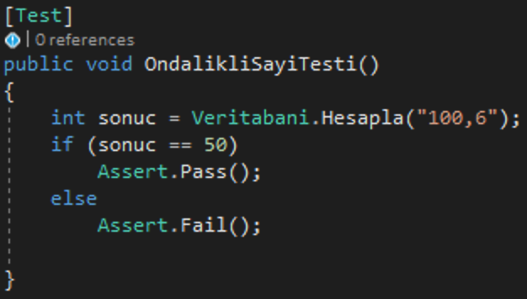
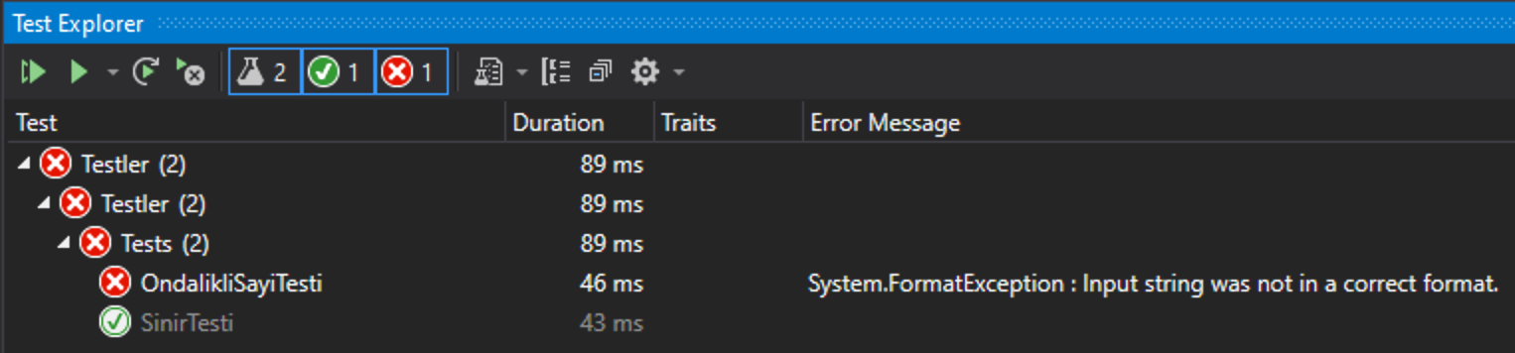
Birim Testi
Notes:
Düzeltmeyi gerçekleştirme durumu ve
ikinci bir test eklendiğinde pencerenin durumu.

Slide 16
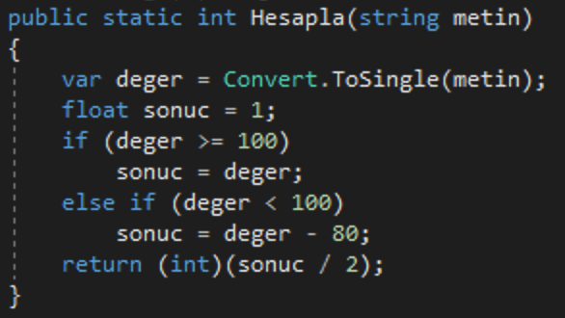
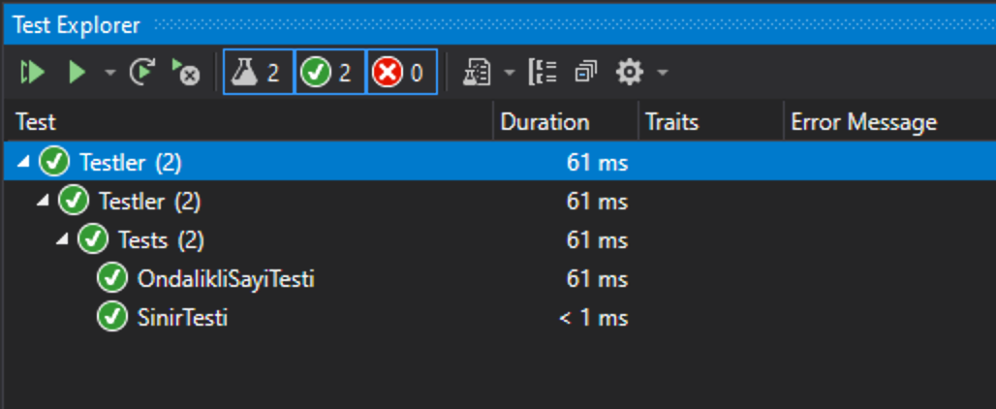
Birim Testi
Notes:
Her yeni testle eskisinin de bozulmadığını garantileyerek ilerlenmeli
Testlerin yazılması sayesinde eski durumların da sağlandığı garanti edilmektedir.

Slide 17
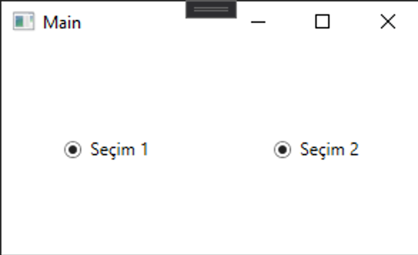
Arayüz testi
UI testing – GUI testing
Arayüze verilen girdi
Arayüzün verdiği cevap
Beklenen çıktı
Masaüstü – Web (Cross-Browser)
Manuel
Otomatikleştirilmiş
Notes:
Arayüz testinde bir kullanıcının arayüzle olan iletişiminde arayüzün kullanıcıya istenen cevabı verip veremediği kontrol edilir. Arayüzde herhangi bir gösterim, çalışma ya da kullanıma bağlı istenmeyen durum hataları oluşması durumunda bunların tespiti amacı ile arayüz testleri kullanılabilir.
UI ile GUI arasındaki ince çizgi, UI kısmının her zaman graphical olması gerekliliğinin bulunmamasıdır. UI bir konsol veya developer tool çıktısı da olabilir.
Masaüstünde genellikle çözünürlükle ilgili problemler oluşabilir. Web’de ise her tarayıcının gerçekleştirdiği render farklı olacağından UI testler daha önemli hale gelmektedir.

Slide 18
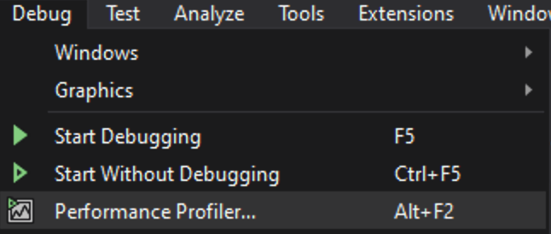
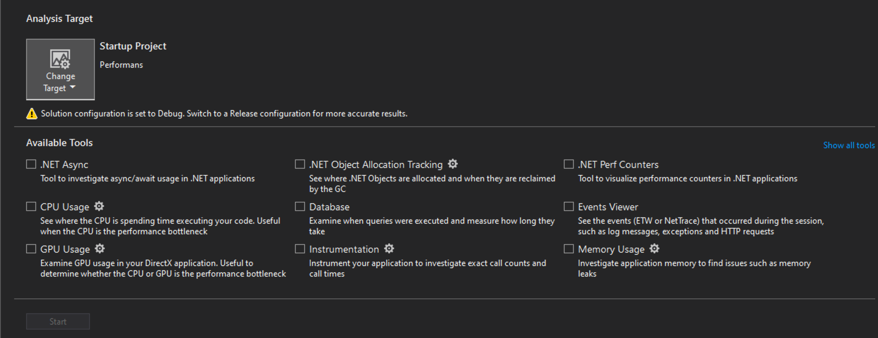
Performans Analizi
Notes:
Performans analizi belirli ölçütler için gerçekleştirilebilmektedir. Bunlar CPU, GPU ve bellek kullanımı, nesne alma takibi, async testler gibi testlerdir. Buna göre optimize edilecek yerler değiştirilerek (kod veya mantık) uygulama çalışması daha da hızlandırılabilmektedir. Örneğin bir dosya için readallbytes metodunun kullanılmasının bellek ve işlemci performansı, karakter karakter veya blok blok okunmasına göre farklı sonuçlar gösterecektir.

Slide 19
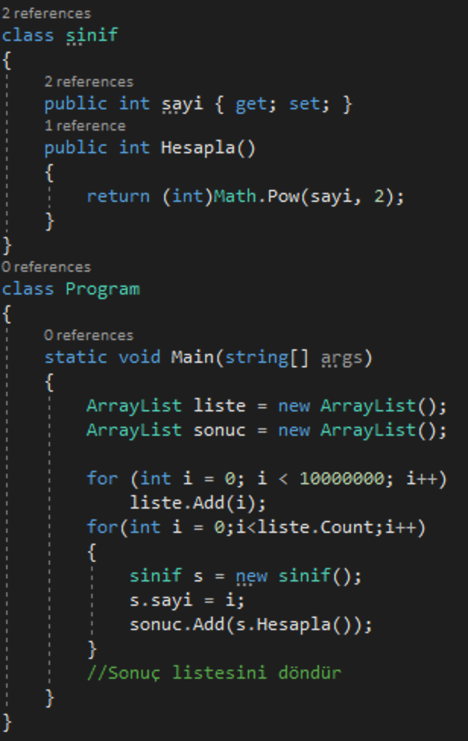
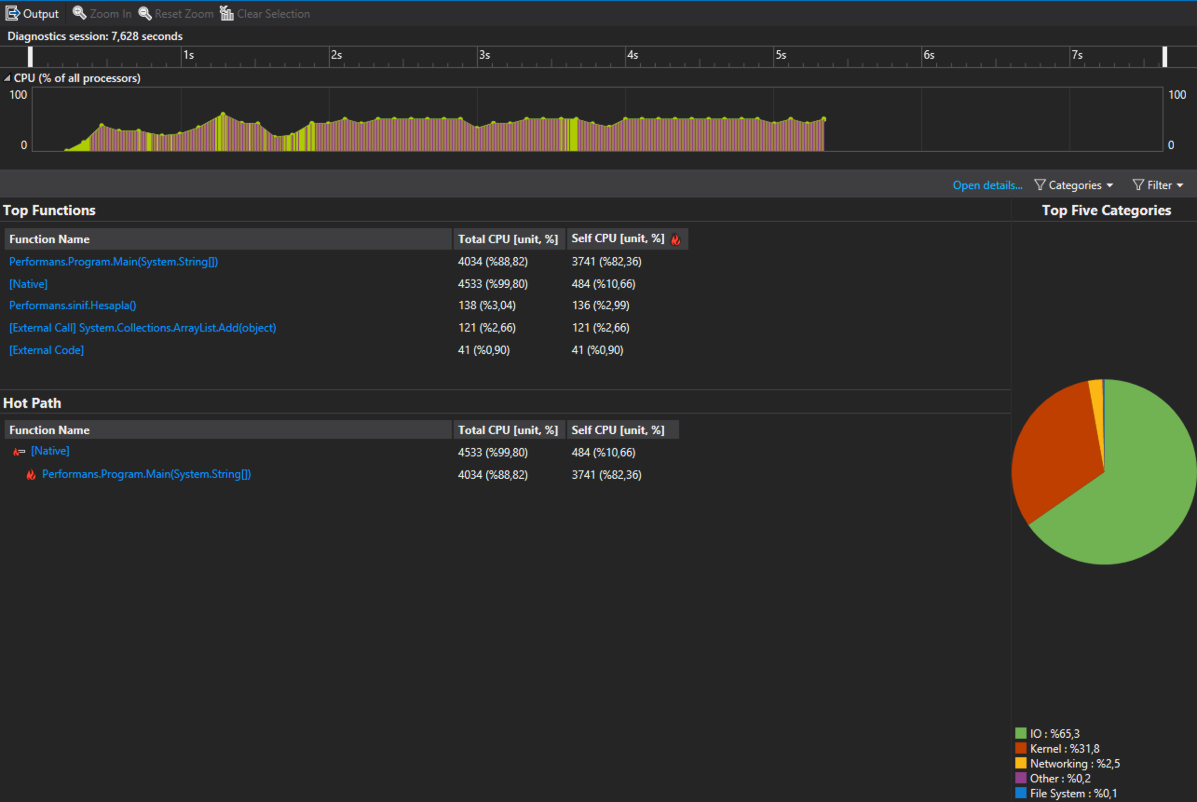
Performans Analizi
Notes:
Performans analizi yapıldığında hangi metodun ya da hangi işlemin ne kadar cpu zamanı harcadığı gözükmektedir.

Slide 20
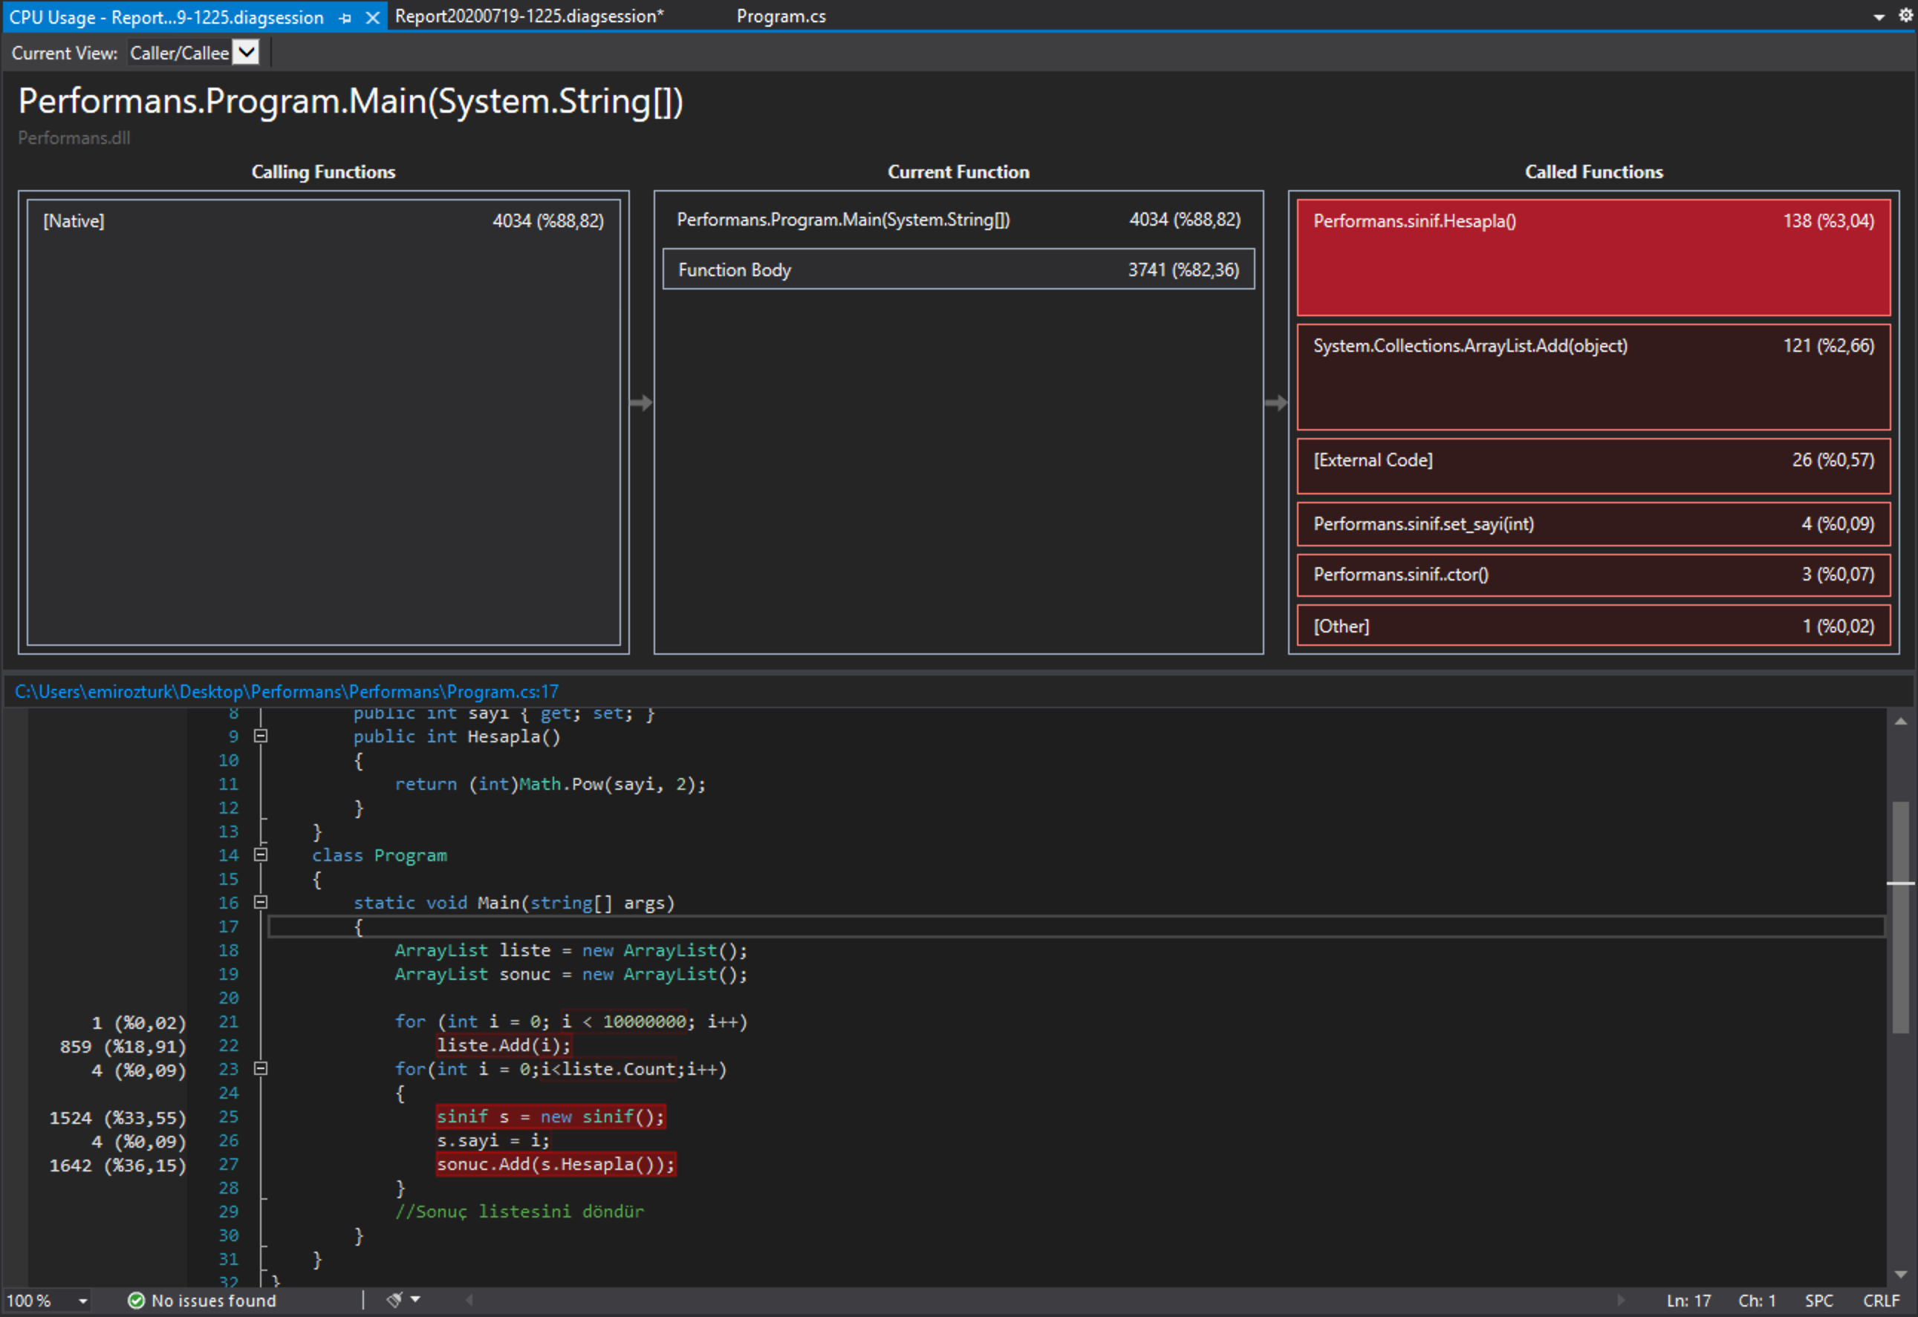
Performans Analizi
Notes:
Buna göre en yüksek performans kaybının yaşandığı yerde gerekli düzeltmeler gerçekleştirildiğinde performans kazanılacaktır.

Slide 21
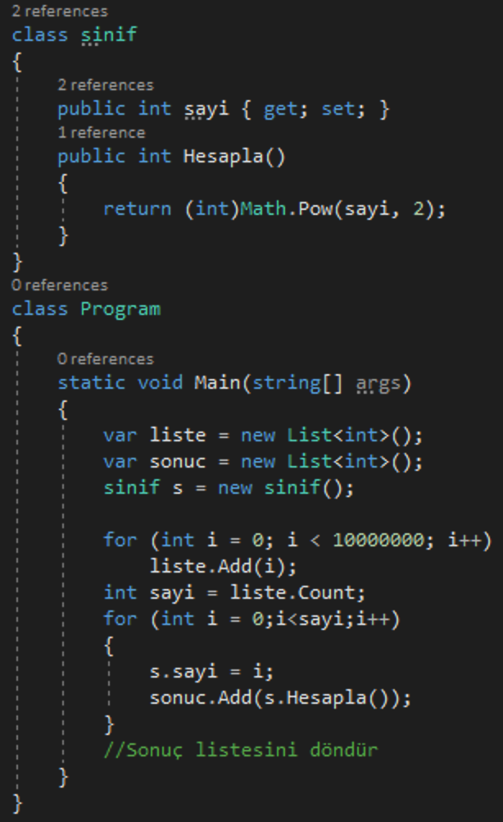
Performans Analizi
Notes:
Boxing unboxing, sürekli alan hesaplama ve fazla örnek alma gibi düzeltmeler gerçekleştirildiğinde yeni kodun performansı farklı olacaktır.

Slide 22
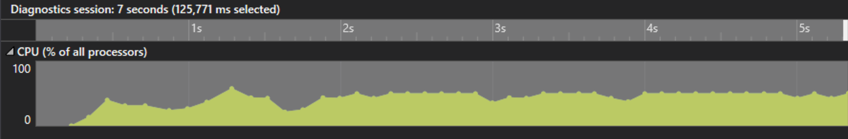
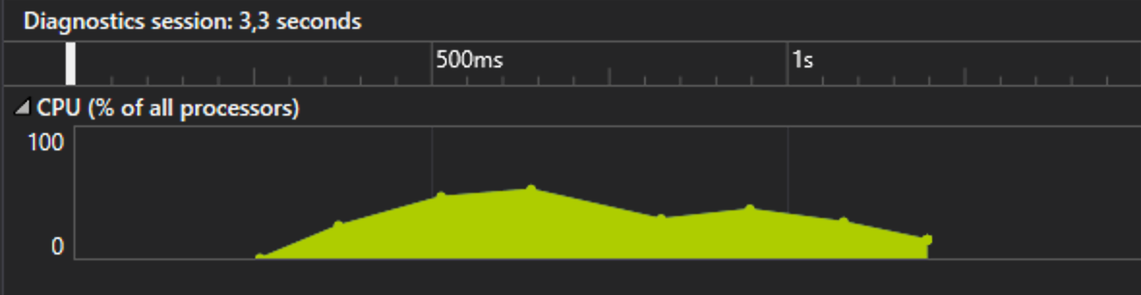
Performans Analizi
Notes:
İlk kod ve ikinci kodun çalışma süreleri

